Slide 1
Chào mừng các con đến với tiết học
MÔN: Tập viết

Slide 2
Khởi động
Notes:
Gọi HS nhắc lại các chữ hoa, từ ứng dụng, câu ứng dụng tiết trước đã học.

Slide 3

Thứ tư ngày 26 tháng 1 năm 2022
Tập viết
Ôn chữ hoa N ( tiếp theo)

Slide 4
Mục tiêu tiết học
Viết đúng, đẹp tên riêng, câu ứng dụng bằng cỡ chữ nhỏ
Củng cố cách viết chữ hoa N (Ng)
Viết nét đều, đúng khoảng cách giữa các chữ trong từ, cụm từ

Slide 5
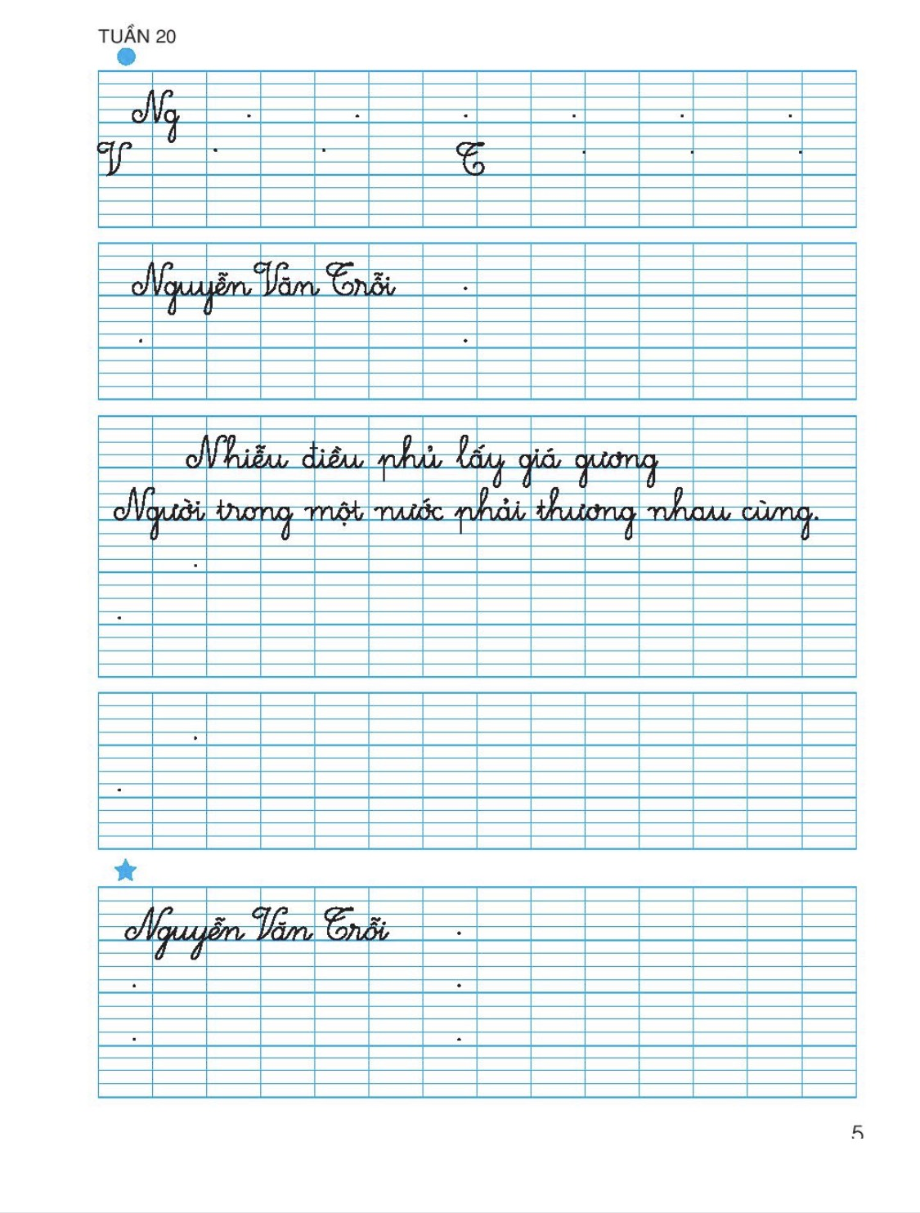
Bài viết có những chữ hoa nào?

Slide 6
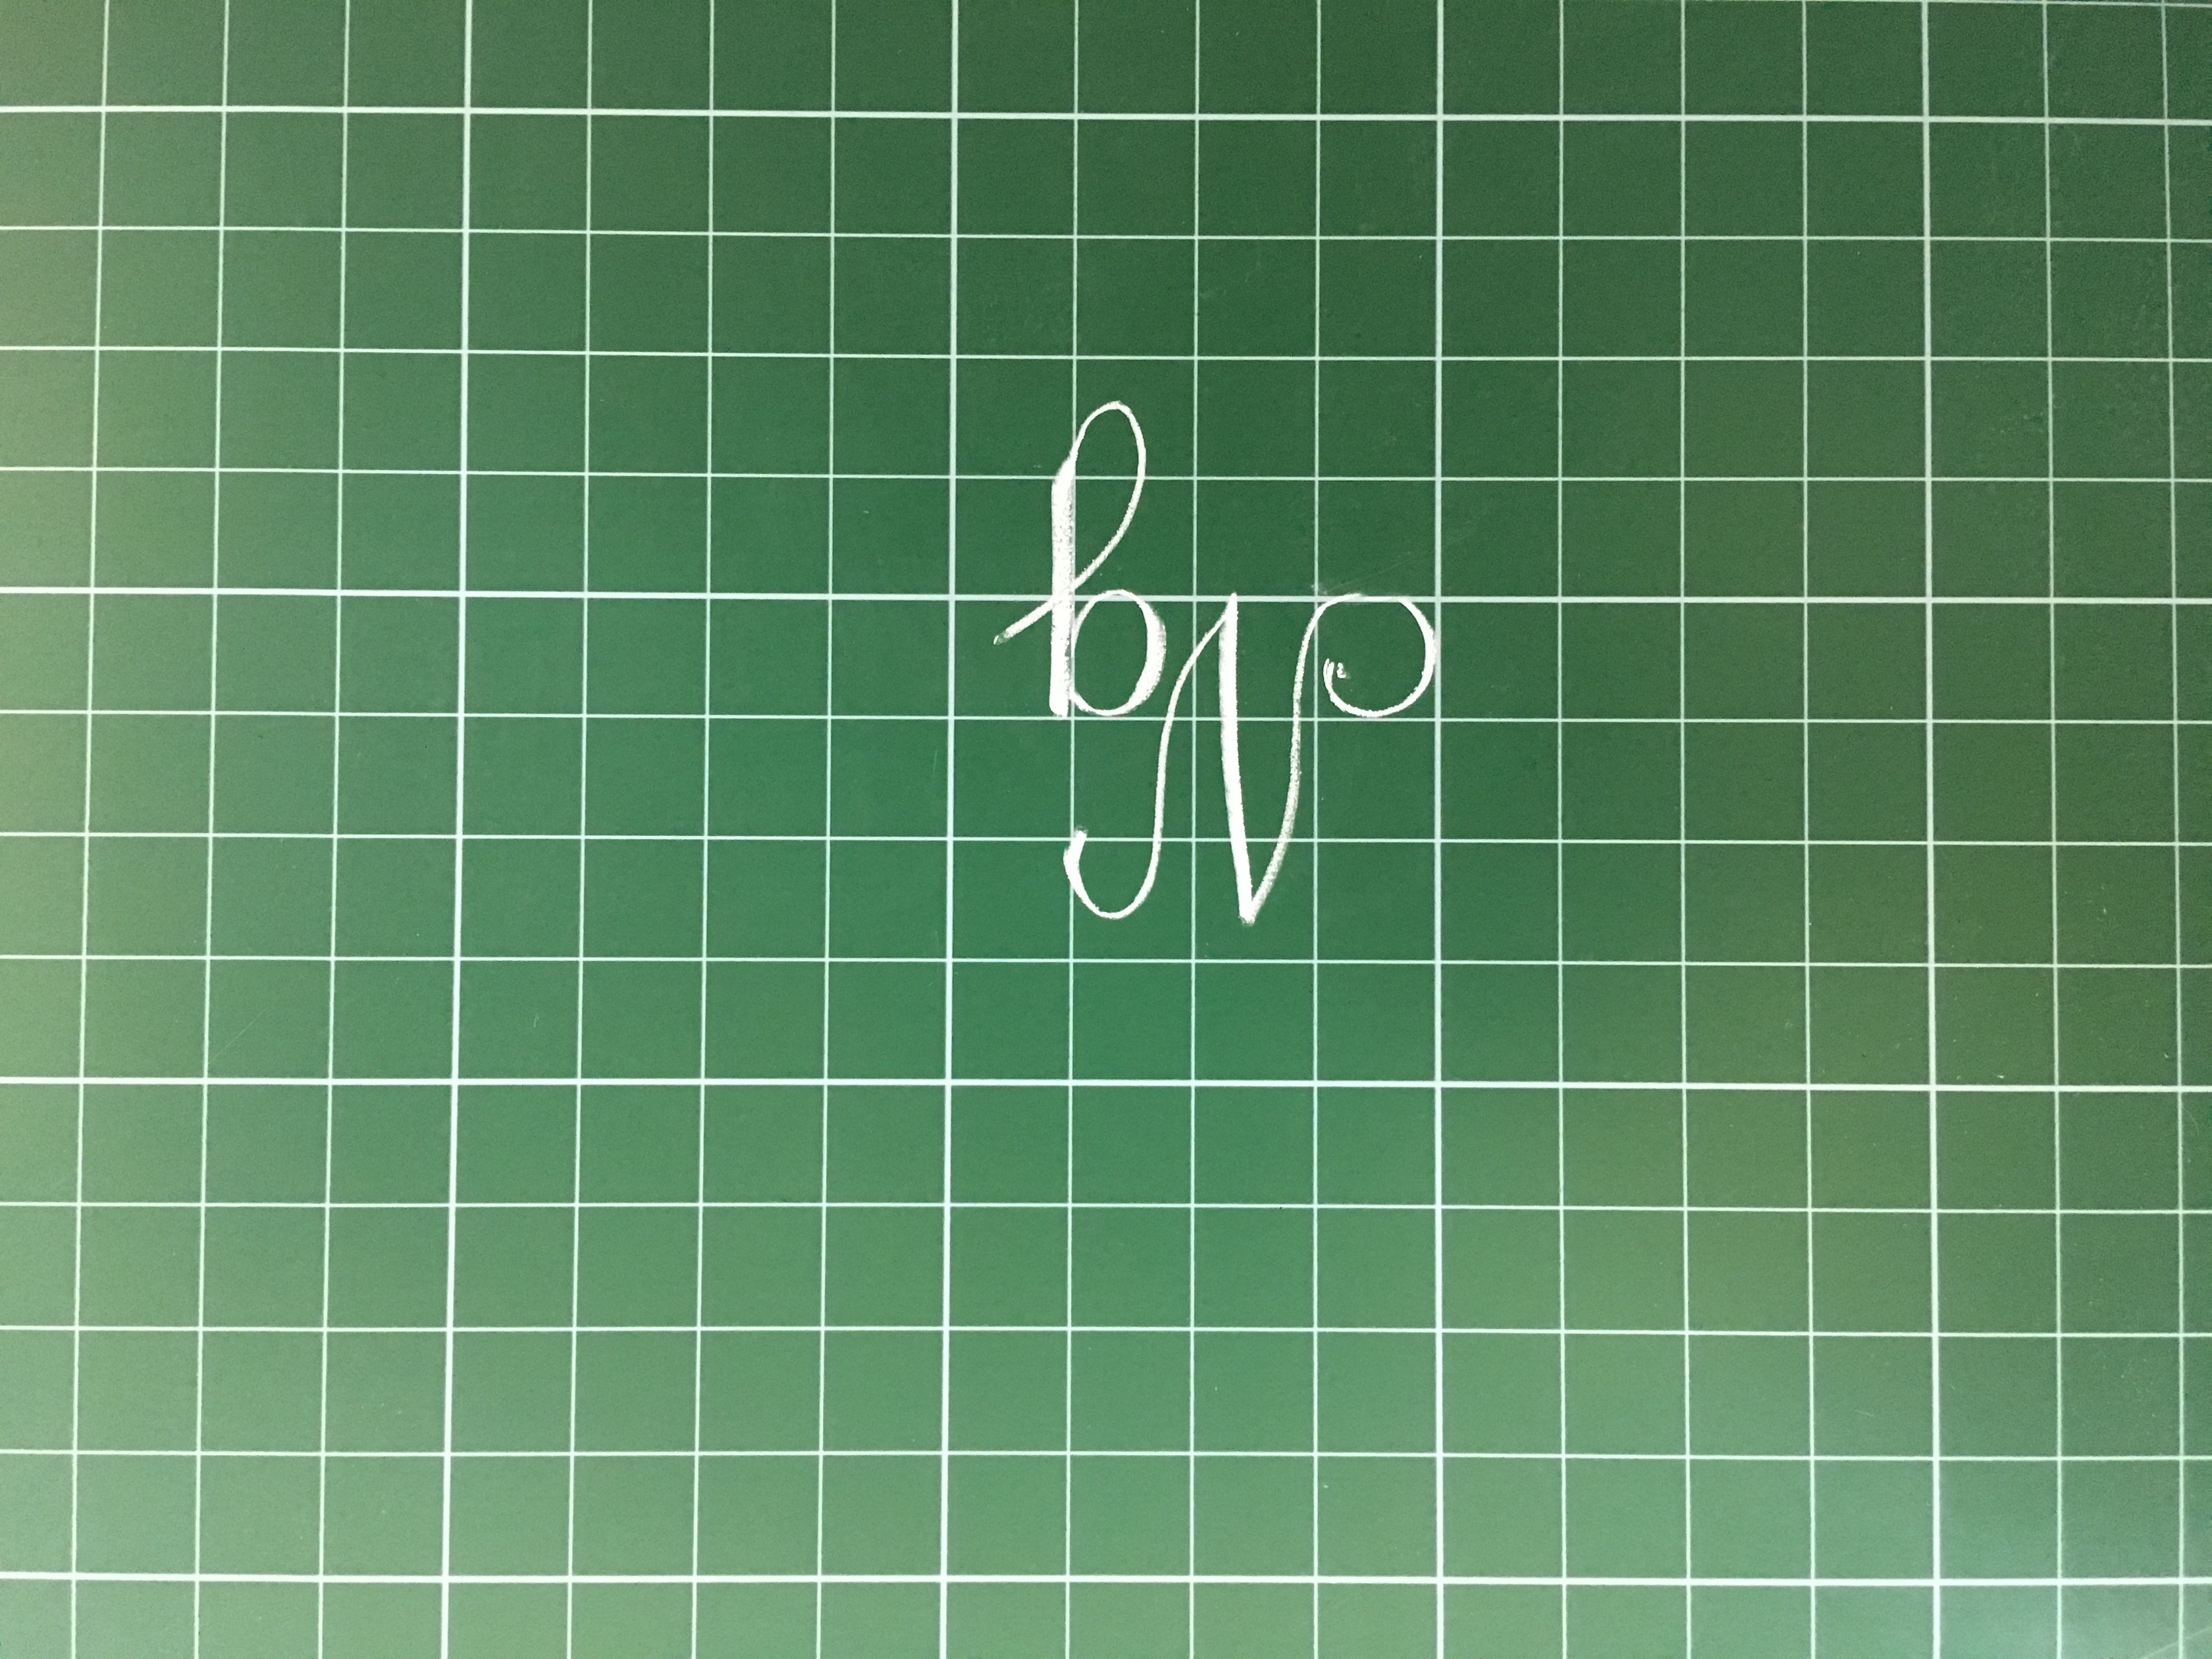
Quan sát và nhận xét chữ hoa Ng
Chữ hoa Ng gồm mấy con chữ?
Chữ hoa Ng gồm 2 con chữ: N và g

Slide 7
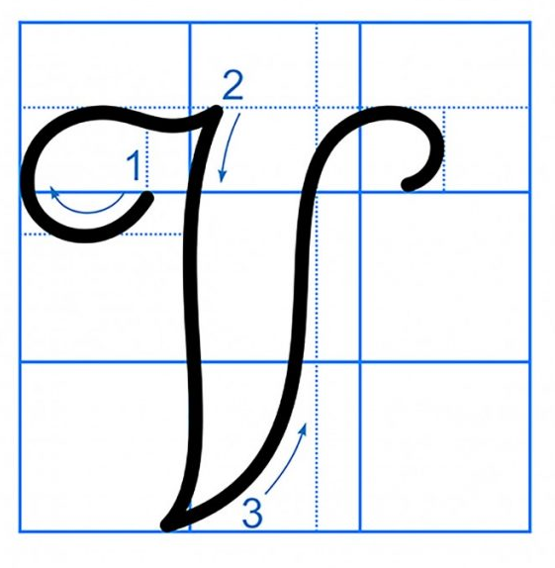
Quan sát và nhận xét chữ hoa V
- Chữ hoa V được tạo bởi mấy nét ? Đó là những nét nào?
Gồm nét: 3 nét chính
+ Nét 1 kết hợp nét cong trái và lượn ngang;
+ Nét 2 là nét thẳng đứng, hơi lượn ở hai đầunét lượn dọc;
+ Nét 3 là nét móc xuôi phải, lượn ở phía dưới.

Slide 9
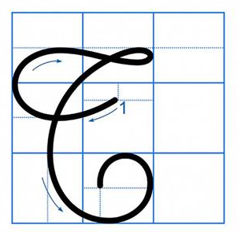
Quan sát và nhận xét chữ hoa T
- Chữ hoa T được tạo bởi mấy nét ? Đó là những nét nào?
Gồm nét: 3 nét cơ bản. Bao gồm cong trái (nhỏ), lượn ngang (ngắn) và cong trái (to) nối liền nhau. Các nét tạo nên vòng xoắn nhỏ ở đầu chữ.

Slide 11
Luyện viết
Luyện viết 3 chữ hoa Ng, V, T ra vở nháp - Mỗi chữ 2 lần

Slide 12
Viết từ ứng dụng
Từ ứng dụng nhắc đến nhân vật nào?

Slide 13
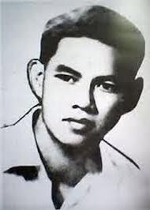
Nguyễn Văn Trỗi
( 1940 - 1964) là anh hùng liệt sĩ thời chống Mĩ, quê ở huyện Điện Bàn, tỉnh Quảng Nam.
Anh hùng Nguyễn Văn Trỗi
Notes:
Nguyễn Văn Trỗi đặt bom trên cầu Công Lí ( Sài Gòn), mưu giết bộ trưởng quốc phòng Mắc Na-ma-ra. Việc không thành, anh bị địch bắt, tra tấn dã man nhưng anh vẫn giữu vững khí tiết cách mạng. Trước khi bị bắn, anh hô to Việt Nam muôn năm! Hồ Chí Minh muôn năm!

Slide 14
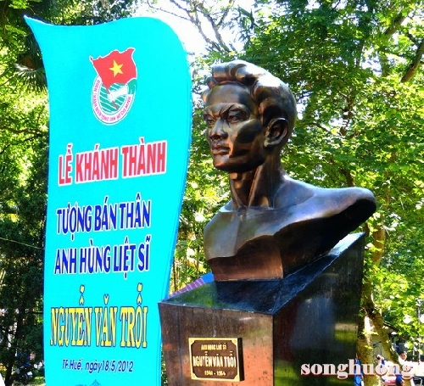
Tượng đài Nguyễn Văn Trỗ̉i tại công viên Nguyễn Văn Trỗi - TP Huế

Slide 15
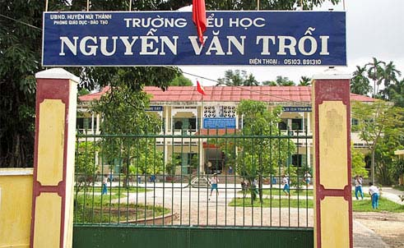
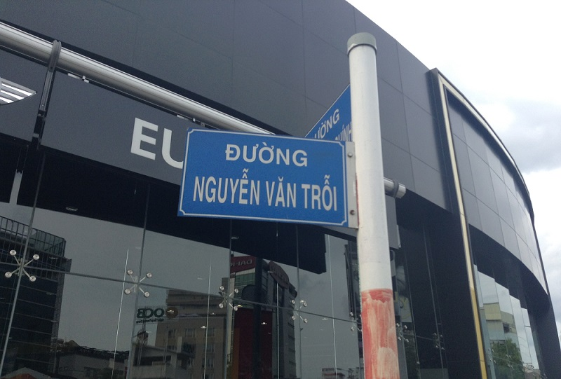
Tên Nguyễn Văn Trỗi đc lấy để đặt tên trường học, tên đường phố…

Slide 16
- Từ ứng dụng có mấy chữ?
- Từ ứng dụng có 3 chữ: Nguyễn, Văn, Trỗi
- Khoảng cách giữa các chữ ghi tiếng ta nên viết thế nào?
- Các chữ cách nhau 1 con chữ o tưởng tượng.
- Em hãy quan sát và nêu độ cao của các con chữ có trong từ Nguyễn Văn Trỗi?
- Chữ N, V, T, y, g cao 2 li rưỡi. Chữ r cao hơn 1 li
Chữ u, ê, n, ă, ô, i cao 1 li.
.

Slide 17
Luyện viết
Luyện viết từ ứng dụng ra vở nháp 1 lần

Slide 18
Viết câu ứng dụng
Câu tục ngữ muốn khuyên người trong một nước cần phải biết gắn bó, yêu thương, đoàn kết với nhau.
Câu tục ngữ nói lên điều gì?
Notes:
Nhiễu điều là mảnh vải đỏ, người xưa thường dung để phủ lên giá gương đặt trên bàn thờ. Đây là hai vật không thể tách rời.

Slide 19
Nêu độ cao các con chữ trong câu ứng dụng.
Chữ N, h, l, y, g cao 2 li rưỡi
Chữ đ, p cao 2 li
Chữ r, t cao 1 li rưỡi
Các chữ còn lại cao 1 li

Slide 20
Luyện viết
Luyện viết câu ứng dụng ra vở nháp 1 lần

Slide 21
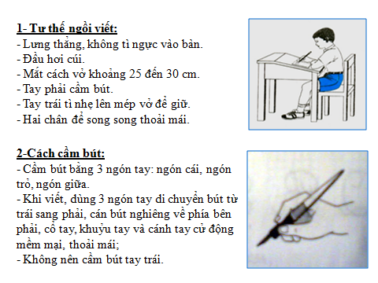

Slide 23
Mục tiêu tiết học
Viết đúng, đẹp tên riêng, câu ứng dụng bằng cỡ chữ nhỏ
Củng cố cách viết chữ hoa N (Ng)
Viết nét đều, đúng khoảng cách giữa các chữ trong từ, cụm từ

Slide 24
Hoạt động tiếp nối
- Hoàn thành 2 trang vở Tập viết.
- Học thuộc câu ứng dụng.
- Chuẩn bị bài sau: Ôn chữ hoa O; Ô; Ơ

